Slide 1








One click away
Udaljeni jednim klikom
Grant shema Lokalna partnerstva za zapošljavanje
Molba i životopis na modernom tržištu rada
Devid Kos, dipl. psih

Slide 2
Molba
Vježba ….

Slide 3
Molba
Prvi kontakt s poslodavcem
Najčešće jedina mogućnost prezentacije
Može odigrati presudnu ulogu u procesu selekcije
Propusnica za pristup intervjuu
Naša “reklamna brošura”

Slide 4
Molba
Vaša ponuda konkretnom poslodavcu
Popratno pismo uz životopis
Mora jasno odgovoriti na pitanje:
  Zašto ste baš vi idealan kandidat za taj posao?
povežite svoje vještine i znanja s poslom za koji se natječete.
pojasnite što vi možete učiniti za uspjeh tvrtke.

Slide 5
Molba - sadržaj
Molba mora biti napisana u formi poslovnog pisma i treba se sastojati od sljedećih dijelova:
OSOBNI PODACI
- ime i prezime, adresa, broj telefona/mobitela, e-mail adresa
- navesti u gornjem desnom kutu.
PODACI TVRTKE KOJOJ SE OBRAČATE
- ispod vaših podataka, s lijeve strane papira
- ime tvrtke i adresa (ime odgovorne osobe ako je navedeno)
UVOD
- informacija o tome gdje ste vidjeli natječaj (novine,
internet...) i za koje radno mjesto se natječete.

Slide 6
Molba – sadržaj (2)
SADRŽAJ
- navodite formalno obrazovanje
- radno iskustvo
- osobine koje posjedujete, a odnose se na oglašeno radno mjesto
(koristite objavljeni oglas u kojem se obično navode poželjne osobine
kandidata, - potkrijepite svoju tvrdnju primjerom.
ZAKLJUČAK I POZDRAV
Izrazite nadu u skorašnji intervju i vašu raspoloživost za ustupanjem daljnjih informacija.
Na kraju završavate s nekim od uobičajenih završetaka poslovnih pisama:
'S poštovanjem' i/ ili 'Srdačan pozdrav‘
Potpis !

Slide 7
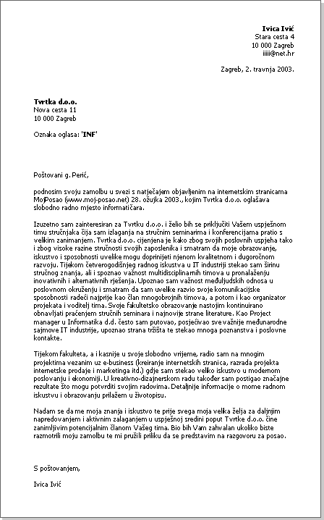
Molba – primjer

Slide 8
Molba – napomene
Molba mora imati formu standardnog poslovnog pisma
Molba mora biti pisana ciljano
  Navedite na koji natječaj se javljate, na koje radno mjesto
  Prilagodite molbu poslodavcu i natječaju -prisutna određena 'nota osobnosti‘
U molbi poslodavcu nudite konkretan doprinos
Molba ne treba biti duža od jedne stranice - Ne pišite eseje !
Nemojte koristiti šprance
Držite se bitnog
Ne ponavljajte informacije prisutne u životopisu
Završite s pristojnom notom
Potpišite se na kraju molbe
Provjeriti gramatiku i pravopis

Slide 9

Životopis
Vaša osobna iskaznica pri zapošljavanju
Sažet i jasan tekst koji sadrži sve bitne informacije o Vama, vašem obrazovanju, radnom iskustvu i vještinama koje posjedujete.
Kvalitetno napisan životopis - propusnica za razgovor sa poslodavcem

Slide 10
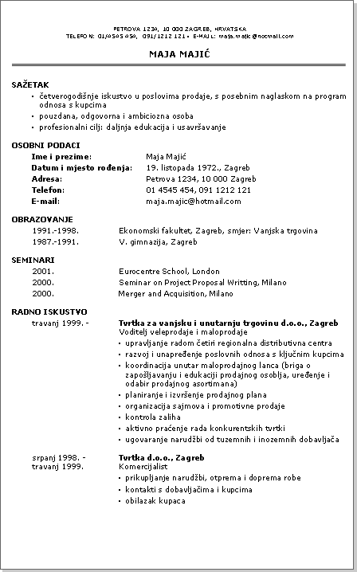
Životopis – sadržaj
  Osobni podaci
  Obrazovanje
  Radno iskustvo
  Dodatna znanja i vještine
  Interesi i aktivnosti
  Preporuke
  Nagrade i priznanja

Slide 11
Životopis – napomene
  Napisan uredno i pregledno na računalu
  Podaci su razvrstani u sadržajne cjeline
  Sadržava tablični prikaz informacija
  Koriste se kratke, precizne i jasne informacije
  Informacije se navode obrnuto kronološkim redom
  Dužina ovisi o radnom iskustvu (od jedne do tri stranice)
  Provjeriti gramatiku i pravopis

Slide 12
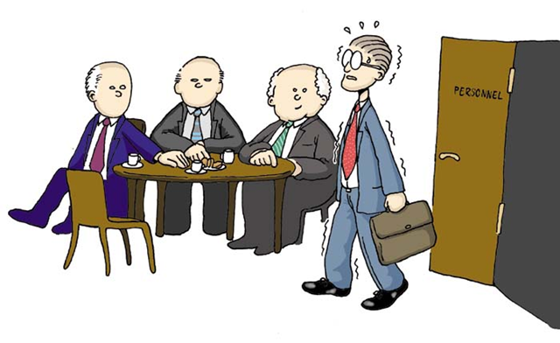
Intervju – razgovor za posao

Slide 13
Intervju – razgovor za posao
saznajte bitne informacije o tvrtki
pripremite svoju (samo) prezentaciju.
dobro se naspavajte kako biste bili odmoreni i svježi
imajte na umu važnost prvog dojma.
  odaberite odjeću koju ćete nositi tom prilikom.
  prije razgovora nemojte piti alkohol niti pušiti.
  ne pretjerujte s nakitom, mirisima, šminkom.
na razgovor dođite na vrijeme.
gledajte sugovornika u oči.
neka se osjeti vaša motivacija, vaš interes za ponuđeno radno mjesto.

Slide 14

Intervju – razgovor za posao
Odgovori trebaju biti iskreni.
Poželjno je govoriti jasno i razgovijetno.
Izbjegavajte odgovore samo sa da i ne.
Budite samosvjesni, pristojni, ljubazni i susretljivi.

Slide 15
Intervju – verbalno-neverbalno
Za vrijeme intervjua obratite pozornost na verbalne i neverbalne znakove.
Verbalni znakovi - sadržaj
  Govorite književno, izbjegavajte sleng, poštapalice.

Slide 16

Intervju – verbalno-neverbalno
Neverbalni znakovi – emocionalna stanja
  korištenje glasa (ton, boja, brzina govora, glasnoća, izgovor, pauze u govoru)
  korištenje tijela (mimika i gestikulacija)
Negativni primjeri:
  pogrbljenost (manjak samopouzdanja)
  prekrižene ruke i prekrižene noge (obrambeni stav)
  stiskanje dlanova, čupanje zanoktica (nervoza)
  igranje s kosom, zabacivanje kose (nervoza)
Pozitivni primjeri:
  uspravno sjedenje
  uspostavljen kontakt očima
  povremeno smješkanje
  mirni dlanovi i ruke

Slide 17

Intervju – najčešće greške
Nepripremljenost
Laganje
Ogovaranje bivšeg poslodavca
Nepristojnost
Pesimizam
Nervoza / bahatost

Slide 18

Intervju – najčešća pitanja
Recite mi nešto o sebi.
U kakvoj je vezi vaše iskustvo sa ovim poslom?
Koliko vas je vaše obrazovanje pripremilo za rad na ovom radnom mjestu?
Zašto ste se odlučili za ovaj posao, tvrtku?
Koje su vaše najveće kvalitete?
Koje je vaša najveće slabosti?
Koliku plaću očekujete?
Koji su vaši dugoročni ciljevi?
Zašto bismo trebali baš vas zaposliti?
Imate li i vi neka pitanja za nas, zanima li vas još nešto?

Slide 19

Kako uspjeti na radnom mjestu
posjedovanje potrebnih znanja i vještina
predanost radu
odgovornost
motiviranost
spremnost na usavršavanje

Slide 20
Kako uspjeti na radnom mjestu
Planirajte poslove (dnevno, tjedno, mjesečno)
Slušajte sugovornika i pokušajte shvatiti njegovu poruku
Vodite računa o ekonomičnom korištenju vremena: (sastanci, dogovori, pauze, nepotrebna zadržavanja)
Pokažite spremnost za timski rad
Budite korektni prema kolegama i pretpostavljenima
Na odlasku iz firme sačuvajte korektnost, dostojanstvo
- tako ćete se, zatreba li, moći i vratiti

Slide 21

Hvala na pažnji !

